Slide 1
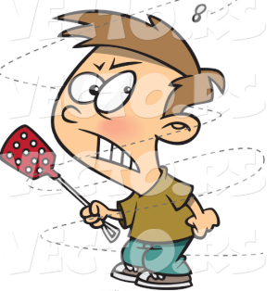
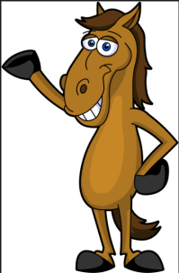
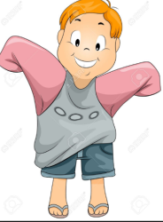
Completa la oración con el verbo como gustar. ¡OJO! Necesitas 2 cosas.
A Juan (molestar) la mosca.
A Julián (interesar) mucho los cohetes.
A Teresa y a mí (encantar) caballos.
A Cristóbal y a ti no (quedar) la ropa bien.

